Slide 1
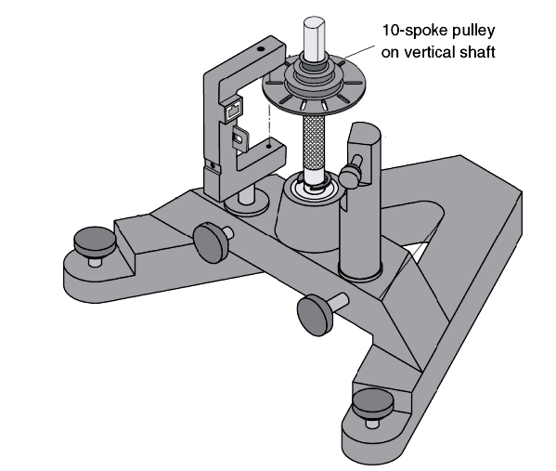
轉動實驗Arduino 匯出數據說明
葉唐迪 109.09.11

Slide 2
#0
t₀
t₁
t₂
#1
Arduino會紀錄分度盤相鄰兩間隔經過光電閘所經過的時間點，前次的t₂即為下一次的t₁，時間從Arduino啟動後開始計算，單位為毫秒（ms）。
其中起始訊號t₀對應的第0筆資料不計算。
靜止約三秒後視為轉動停止
t₂
t₁
#2
t₂
週期T＝(t2-t1)*10 [ms/rev]
頻率f=1/(T*0.001) [rev/s]
使用(t2+t1)/2 代表每筆T、f對應的時間點

Slide 3
